Slide 1
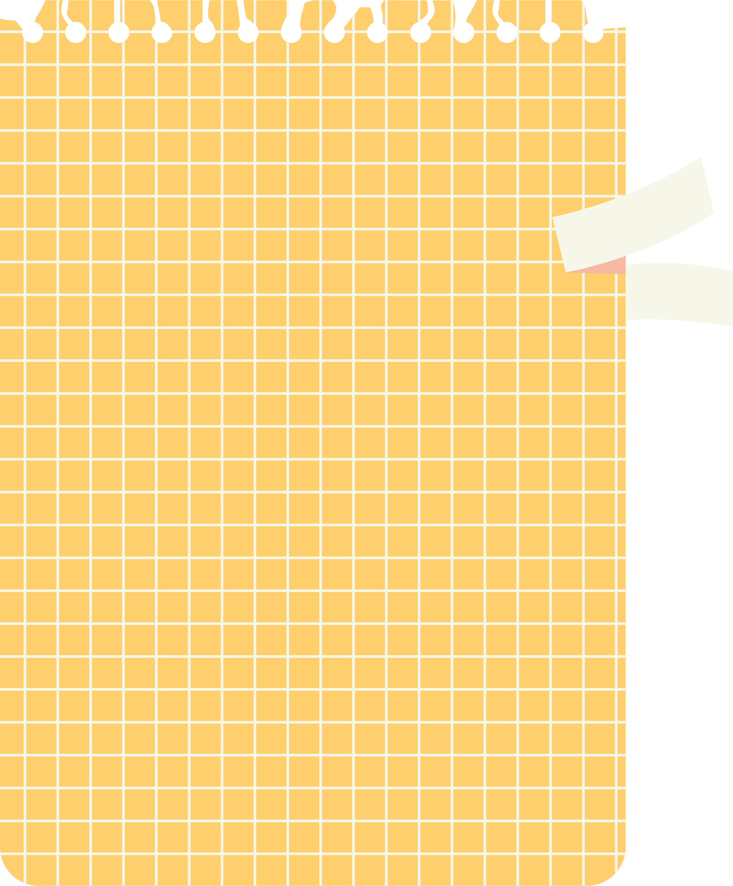


CHƯƠNG III: HÀM SỐ VÀ ĐỒ THỊ
BÀI 1: HÀM SỐ

Slide 2






CHÀO MỪNG CÁC EM
ĐẾN VỚI TIẾT HỌC HÔM NAY!

Slide 3

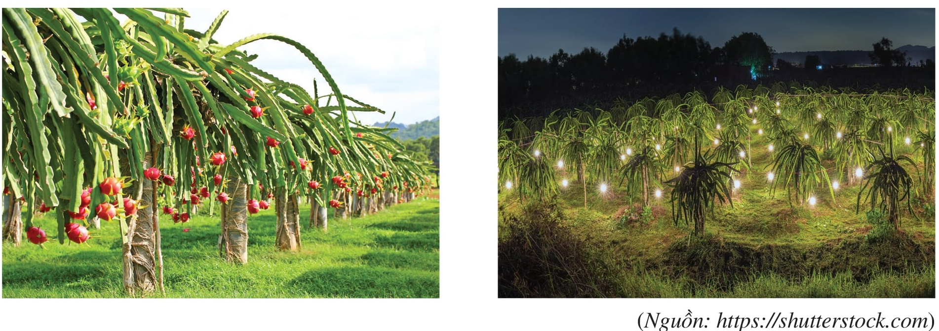

KHỞI ĐỘNG
Thanh long là một loại cây chịu hạn, không kén đất, rất thích hợp với điều kiện khí hậu và thổ nhưỡng của tỉnh Bình Thuận. Giá bán 1 kg thanh long loại I là 32 000 đồng. Với mỗi lượng thanh long loại I được bán ra, người bán sẽ thu được một số tiền tương ứng.
Mối liên quan giữa hai đại lượng số kilôgam thanh long được bán ra và số tiền người bán thu được thể hiện khái niệm nào trong toán học?

Slide 4
CHƯƠNG III: HÀM SỐ VÀ ĐỒ THỊ
BÀI 1: HÀM SỐ

Slide 5




I
ĐỊNH NGHĨA
NỘI DUNG BÀI HỌC
II
GIÁ TRỊ CỦA HÀM SỐ

Slide 6




PHẦN I
ĐỊNH NGHĨA

Slide 7
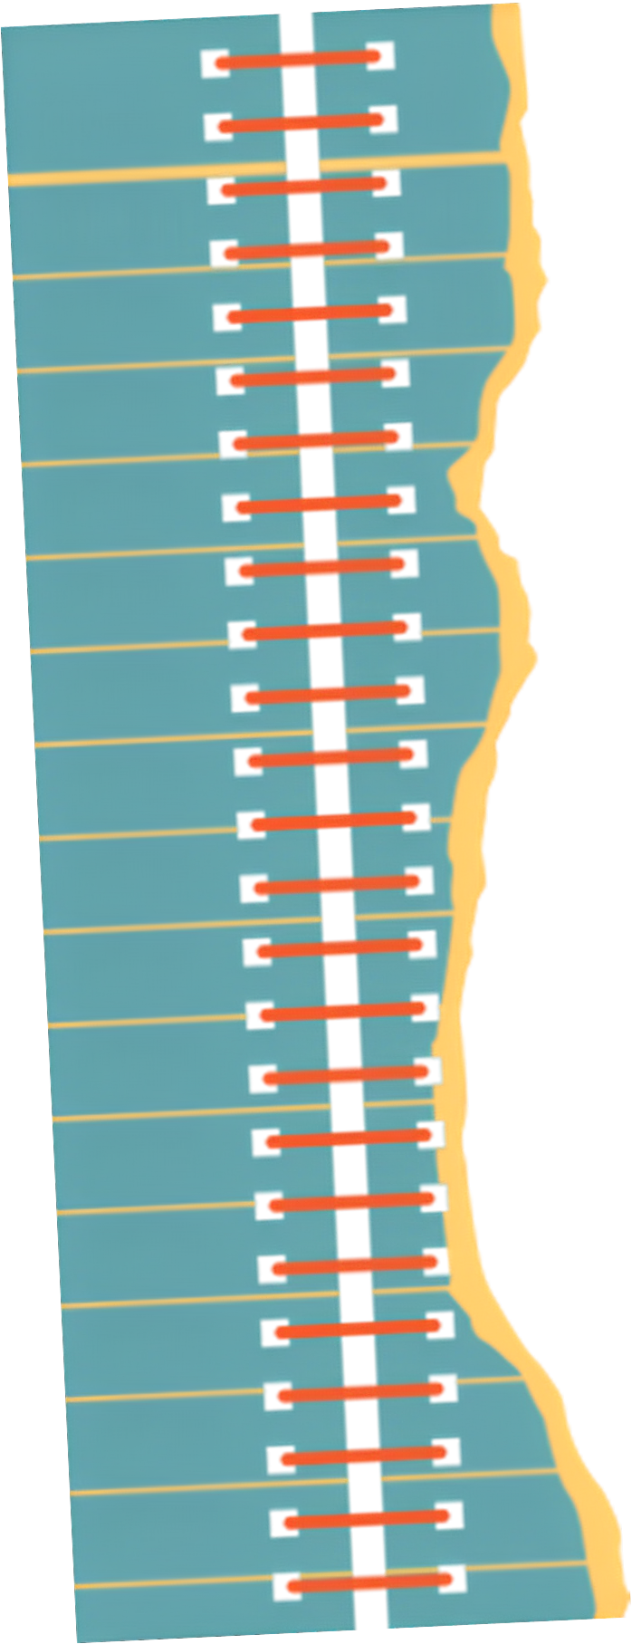



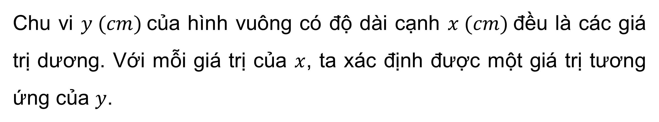
HĐ 1:
Chu vi y (cm) của hình vuông có độ dài cạnh x (cm) được tính theo công thức y = 4x. Với mỗi giá trị của x, xác định được bao nhiêu giá trị tương ứng của y?
Giải
Chu vi $y (cm)$của hình vuông có độ dài cạnh $x (cm)$đều là các giá trị dương. Với mỗi giá trị của $x$, ta xác định được một giá trị tương ứng của $y$.

Slide 8
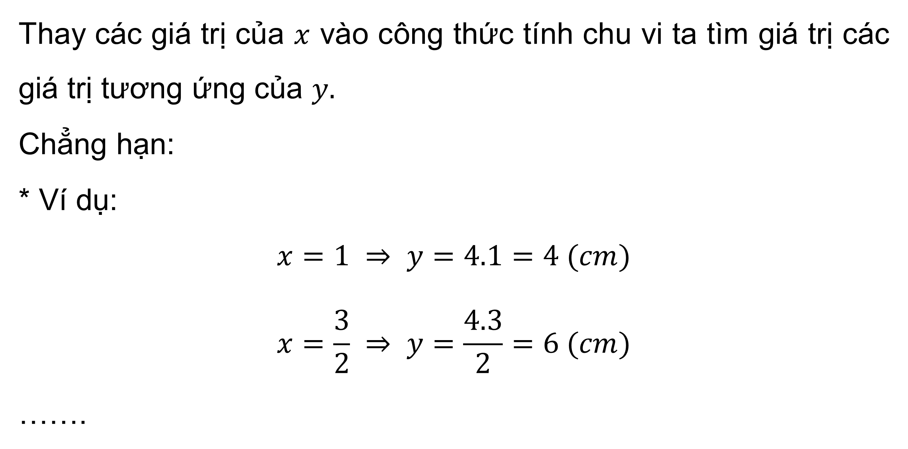
Giải
Thay các giá trị của $x$ vào công thức tính chu vi ta tìm giá trị các giá trị tương ứng của $y.$
Chẳng hạn:
* Ví dụ:
$$x=1 ⇒ y=4.1=4 (cm)$$
$$x=\frac{3}{2} ⇒ y=\frac{4.3}{2}=6 (cm)$$
…….

Slide 9
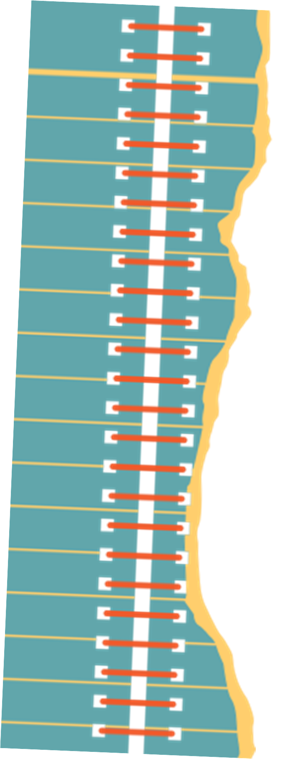
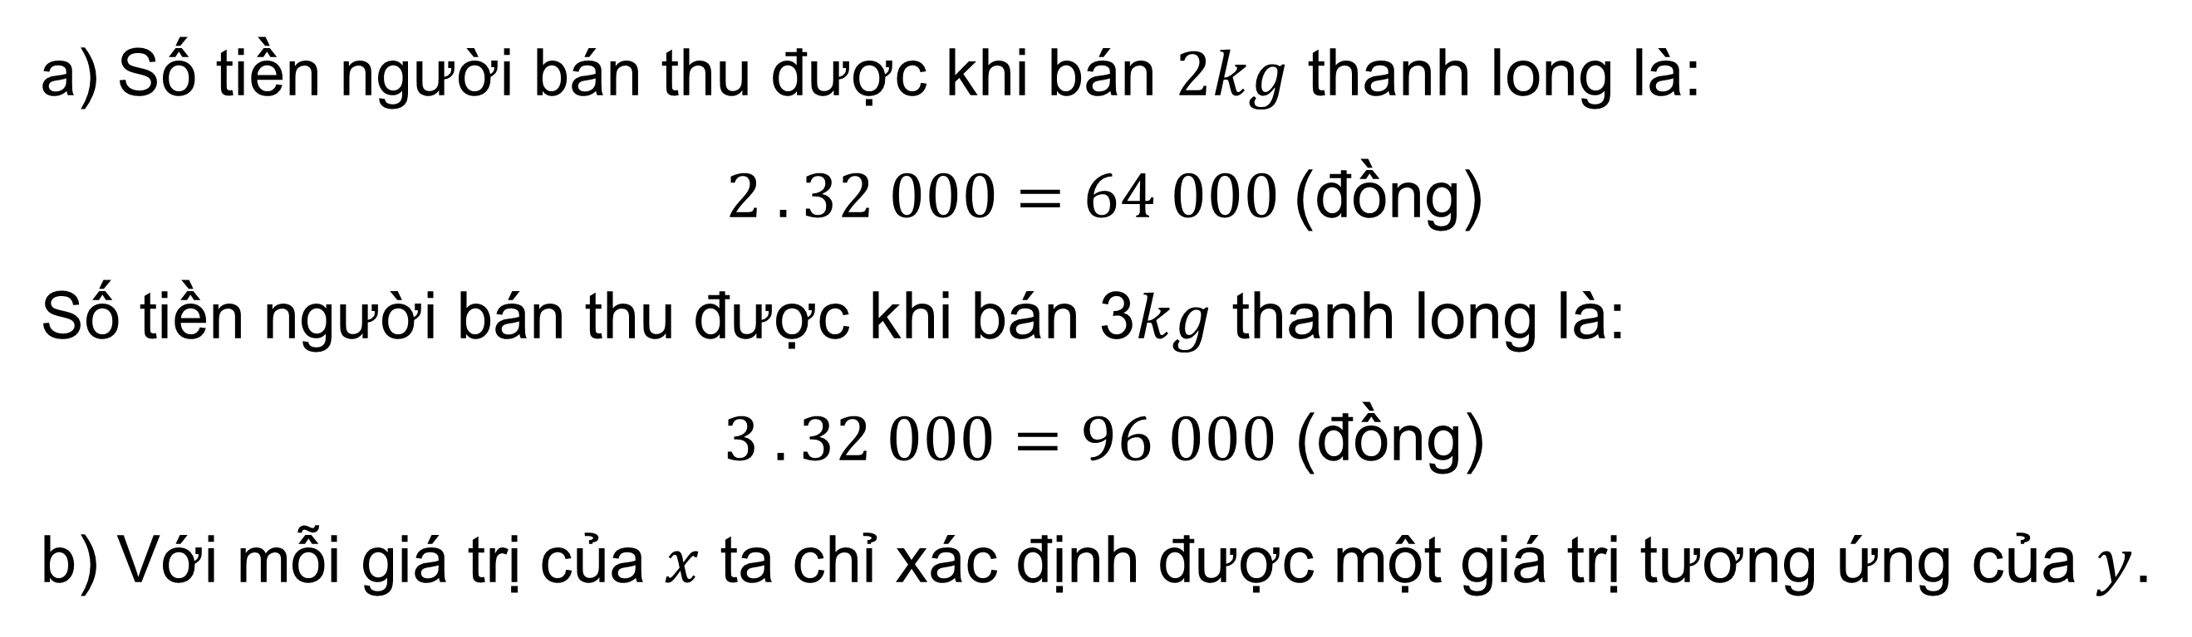
Trong tình huống ở phần mở đầu, hãy cho biết:
HĐ 2:
a) Số tiền người bán thu được khi lần lượt bán 2 kg thanh long; 3 kg thanh long.
b) Gọi y (đồng) là số tiền người bán thu được khi bán x (kg) thanh long. Với mỗi giá trị của x, ta xác định được bao nhiêu giá trị tương ứng của y?
Giải
a) Số tiền người bán thu được khi bán $2kg$ thanh long là:
$2 . 32 000=64 000$(đồng)
Số tiền người bán thu được khi bán 3$kg$ thanh long là:
$3 . 32 000=96 000$ (đồng)
b) Với mỗi giá trị của $x$ ta chỉ xác định được một giá trị tương ứng của $y$.

Slide 10



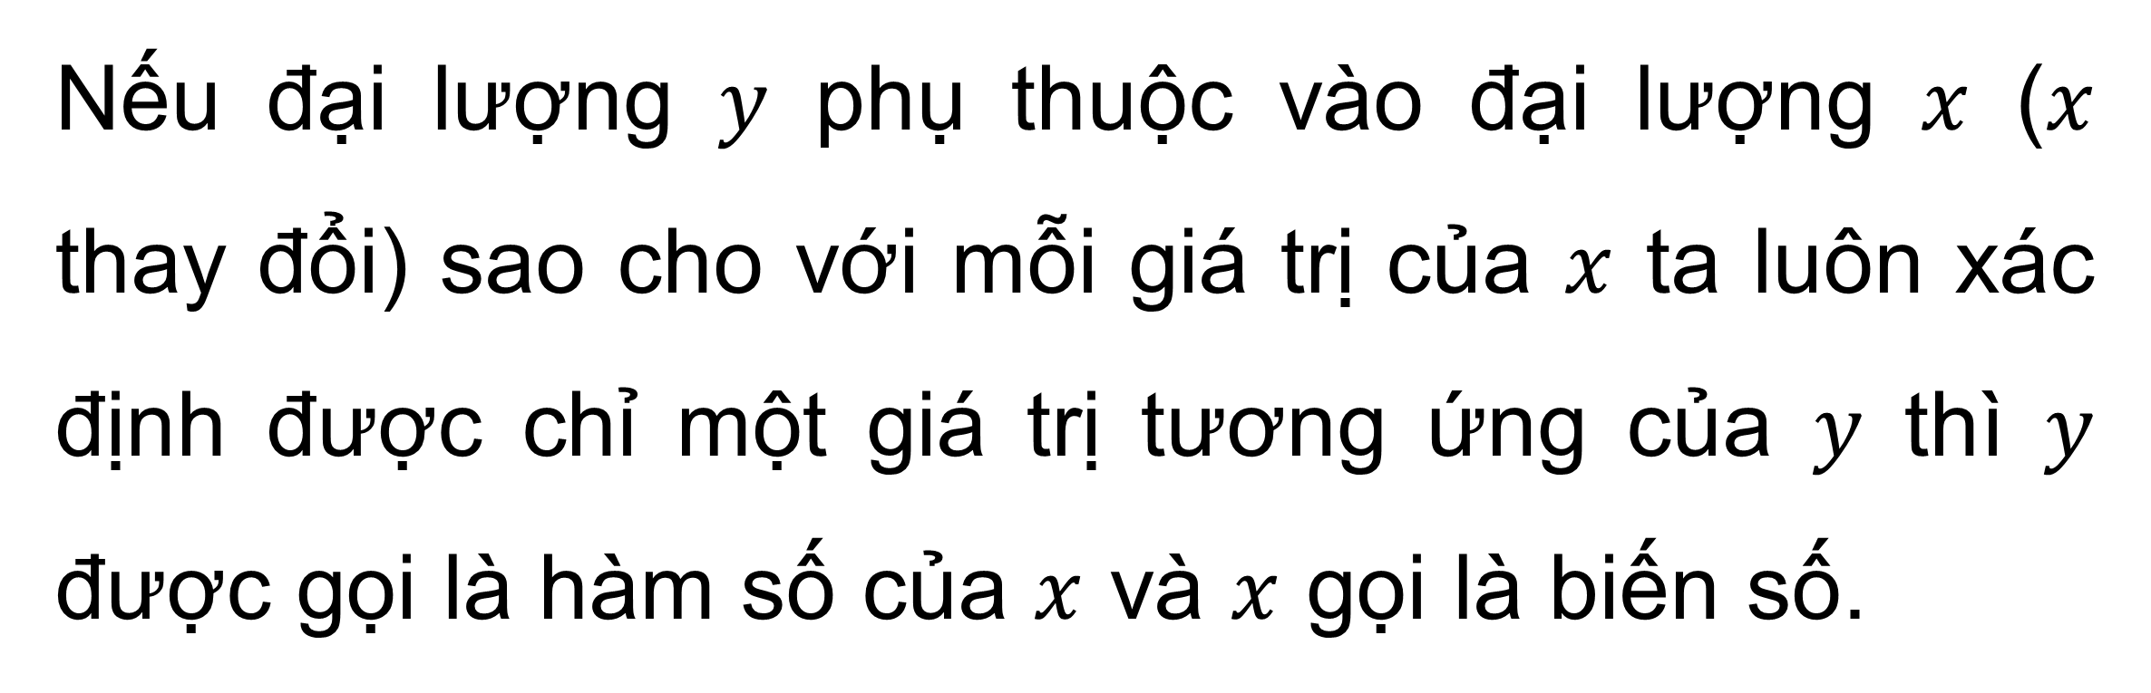
ĐỊNH NGHĨA
Nếu đại lượng $y$ phụ thuộc vào đại lượng $x$ ($x$ thay đổi) sao cho với mỗi giá trị của $x$ ta luôn xác định được chỉ một giá trị tương ứng của $y$ thì $y$ được gọi là hàm số của $x$ và $x$ gọi là biến số.

Slide 11


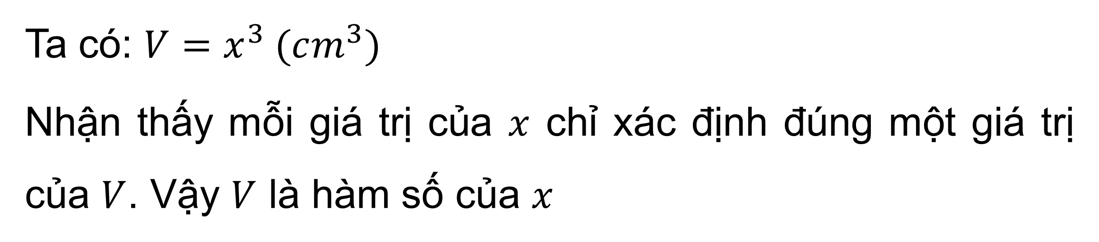
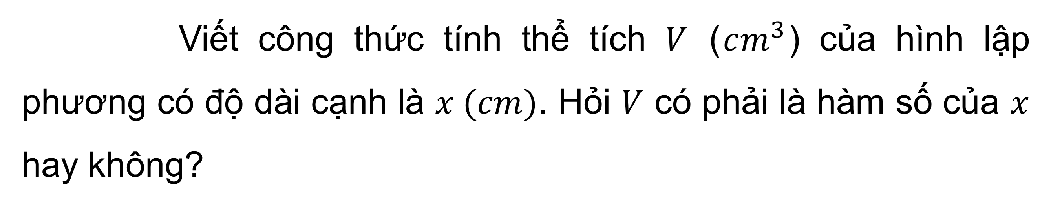
Ví dụ 1
Viết công thức tính thể tích $V$ ($cm^{3}$) của hình lập phương có độ dài cạnh là $x (cm)$. Hỏi $V$ có phải là hàm số của $x$ hay không?
Giải
Ta có: $V=x^{3} (cm^{3})$
Nhận thấy mỗi giá trị của $x$ chỉ xác định đúng một giá trị của $V$. Vậy $V$ là hàm số của $x$

Slide 12




Luyện tập 1
Cho hai ví dụ về hàm số
$$y=\frac{1}{4}x$$
$$y=5x$$

Slide 13

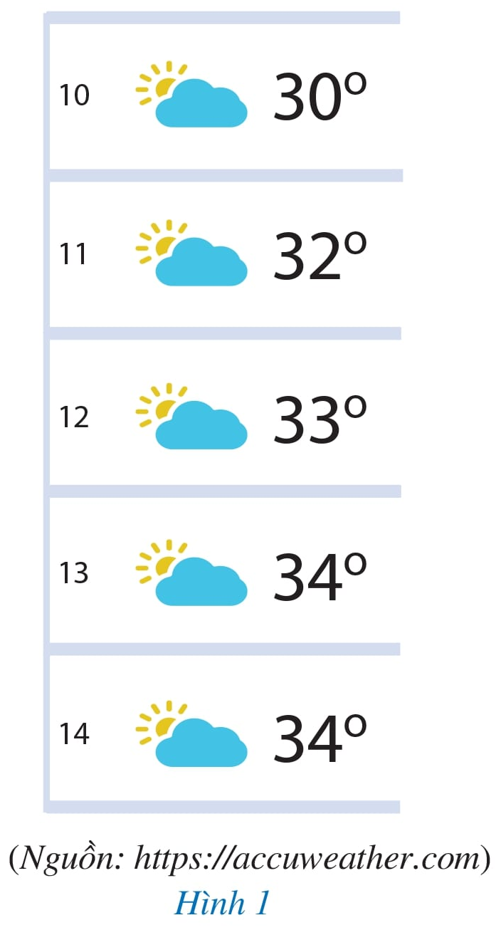

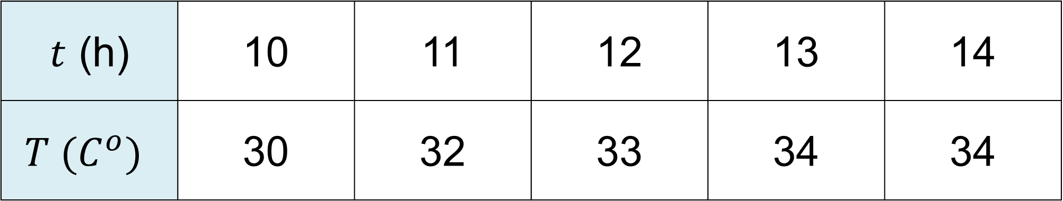
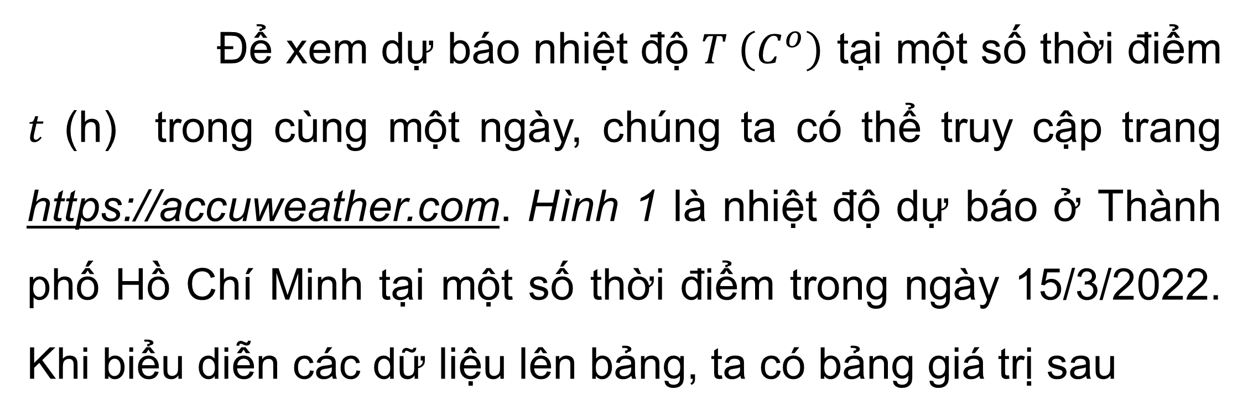
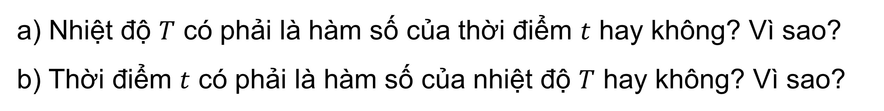
Ví dụ 2
Để xem dự báo nhiệt độ $T \left(C^{o}\right)$ tại một số thời điểm $t$ (h) trong cùng một ngày, chúng ta có thể truy cập trang https://accuweather.com. Hình 1 là nhiệt độ dự báo ở Thành phố Hồ Chí Minh tại một số thời điểm trong ngày 15/3/2022. Khi biểu diễn các dữ liệu lên bảng, ta có bảng giá trị sau
$t$ (h) | 10 | 11 | 12 | 13 | 14
$$T (C^{o})$$ | 30 | 32 | 33 | 34 | 34
a) Nhiệt độ $T$ có phải là hàm số của thời điểm $t$ hay không? Vì sao?
b) Thời điểm $t$ có phải là hàm số của nhiệt độ $T$ hay không? Vì sao?

Slide 14
Còn nữa….
Có đủ bộ word và powerpoint cả năm tất cả các bài môn: Toán 8 Cánh diều
https://drive.google.com/drive/folders/1GV75-Gj1xXWsJHdq-I0_OIouL4iLnqbc?usp=drive_link

Slide 15


Slide 16
LUYỆN TẬP

Slide 17


50:50

Slide 18


Key
Câu 1. Điền vào chỗ trống: Nếu với mỗi giá trị $x$ thuộc $D$, ta xác định được … giá trị tương ứng $y$ thuộc tập hợp số thực $ℝ$ thì ta có một hàm số.
A. một
C. ba
D. một và chỉ một
B. hai

Slide 19





Key
Câu 2. Cho hàm số $y=f\left(x\right)=\frac{1}{2}x+5$. Tính $f(0)$?
A. $\frac{1}{2}$
C. $5$
B. $\frac{11}{2}$
D. $\frac{9}{2}$

Slide 20
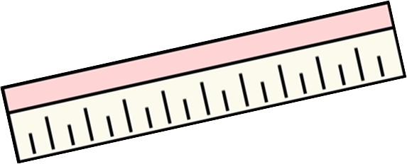




Bài 2 (SGK – tr58)
Giải
b)
+ $f\left(−1\right)=−2.{\left(−1\right)}^{2}+1=−1$
+ $f\left(0\right)=−{2.0}^{2}+1=1$
+ $f\left(1\right)=−{2.1}^{2}+1=−1$
+ $f\left(\frac{1}{3}\right)=−2. {\left(\frac{1}{3}\right)}^{2}+1=\frac{7}{9}$
a)
+ Với $x=−5$ $⇒$ $y=2.\left(−5\right)+10=0$
+ Với $x=0$ $⇒$ $y=2. 0+10=10$
+ Với $x=\frac{1}{2}$ $⇒$ $y=2.\frac{1}{2}+10=11$

Slide 21
Còn nữa….
Có đủ bộ word và powerpoint cả năm tất cả các bài môn: Toán 8 Cánh diều
https://drive.google.com/drive/folders/1GV75-Gj1xXWsJHdq-I0_OIouL4iLnqbc?usp=drive_link

Slide 23
VẬN DỤNG

Slide 24



Bài 3 (SGK – tr58)
Cho một thanh kim loại đồng chất có khối lượng riêng là 7,8 g/cm³.
a) Viết công thức tính khối lượng $m$ (g) theo thể tích $V$ (cm³). Hỏi $m$ có phải là hàm số của $V$ hay không? Vì sao?
b) Tính khối lượng của thanh kim loại đó khi biết thể tích của thanh kim loại đó là $V = 1 000$cm³.

Slide 25
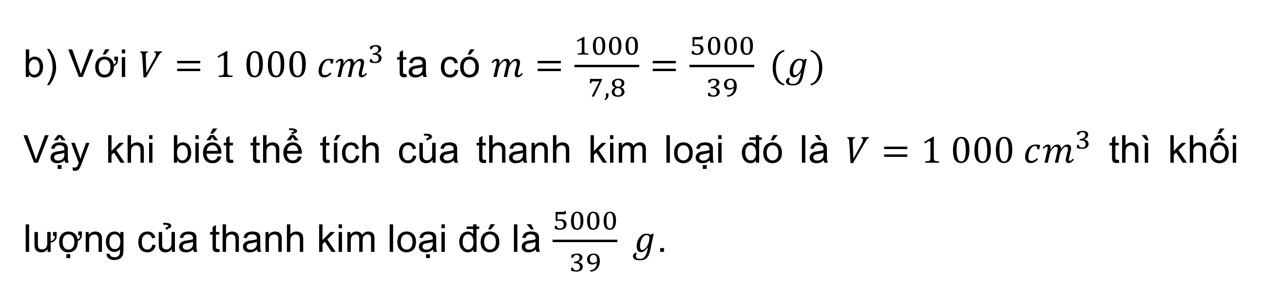
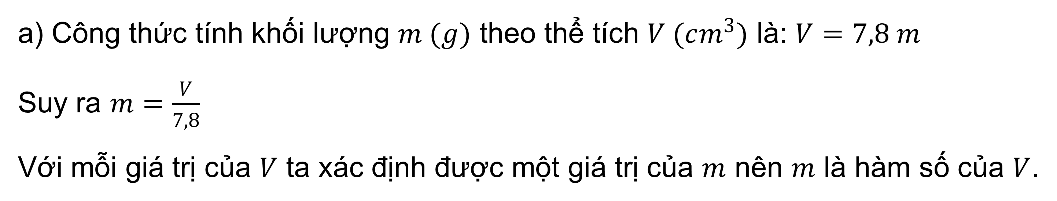
Bài 3 (SGK – tr58)
Giải
a) Công thức tính khối lượng $m (g)$ theo thể tích $V (cm^{3})$ là: $V=7,8 m$
Suy ra $m=\frac{V}{7,8}$
Với mỗi giá trị của $V$ ta xác định được một giá trị của $m$ nên $m$ là hàm số của $V$.
b) Với $V=1 000 cm^{3}$ ta có $m=\frac{1000}{7,8}=\frac{5000}{39} (g)$
Vậy khi biết thể tích của thanh kim loại đó là $V=1 000 cm^{3}$ thì khối lượng của thanh kim loại đó là $\frac{5000}{39} g$.

Slide 26

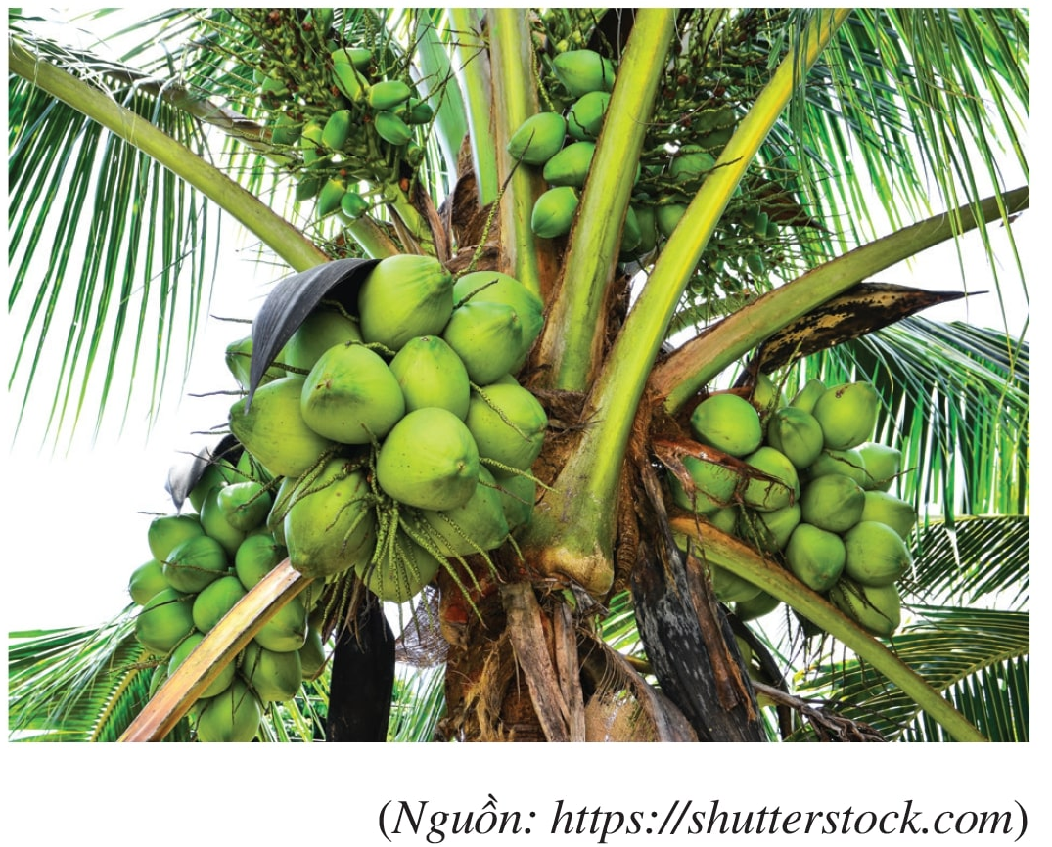


Bài 4 (SGK – tr58)
Dừa sáp là một trong những đặc sản lạ, quý hiếm và có giá trị dinh dưỡng cao, thường được trồng ở Bến Tre hoặc Trà Vinh. Giá bán mỗi quả dừa sáp là 200 000 đồng.
a) Viết công thức biểu thị số tiền $y$ (đồng) mà người mua phải trả khi mua $x$ (quả) dừa sáp. Hỏi $y$ có phải là hàm số của $x$ hay không? Vì sao?
b) Hãy tính số tiền mà người mua phải trả khi mua 10 quả dừa sáp.

Slide 27
Còn nữa….
Có đủ bộ word và powerpoint cả năm tất cả các bài môn: Toán 8 Cánh diều
https://drive.google.com/drive/folders/1GV75-Gj1xXWsJHdq-I0_OIouL4iLnqbc?usp=drive_link

